Slide 1

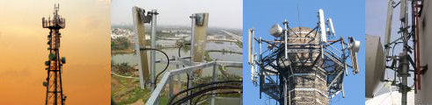
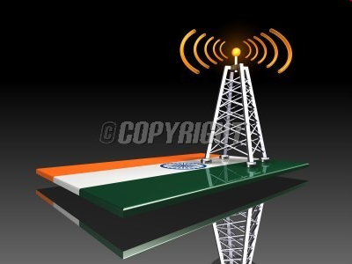
MOBILTORNYOK kontra INGATLANOK
MAISZ 2011. május 6-i EUFIM konferencia
Takács Nándor c. egyetemi docens DEBRECENI EGYETEM

Slide 2
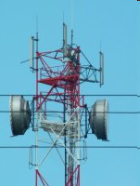
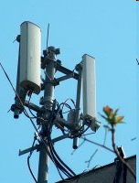
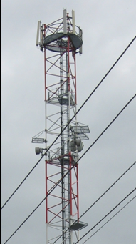
Bázisállomások – „Mobiltornyok”
Takács Nándor c. egyetemi docens DEBRECENI EGYETEM

Slide 3
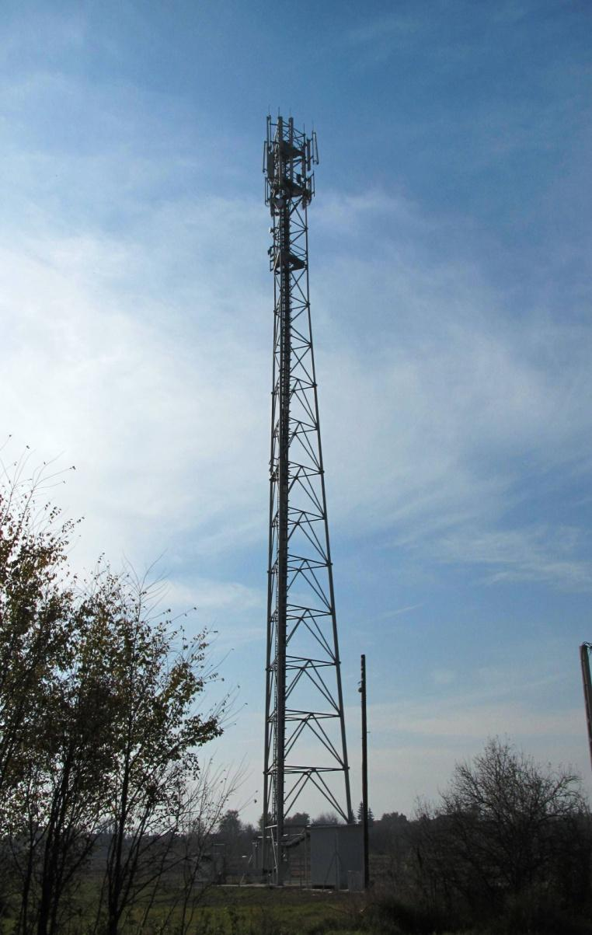

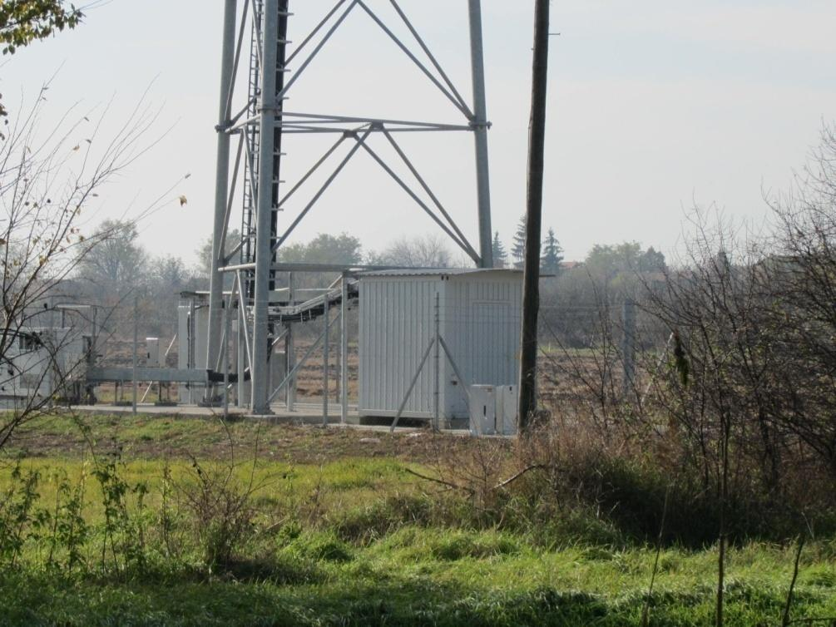
Antennához, antennatartó szerkezetekhez tartozó műtárgy Különösen földelési,
villámvédelmi eszközök, valamint a tápáram ellátás biztosításához szükséges eszközök és az elektronikus hírközlési berendezések elhelyezéséhez, védelméhez szükséges építmény, szekrény vagy konténer. közök, valamint berendezések elhelyezéséhez, védelméhez szükséges építmény, szekrény vagy konténer.
Takács Nándor c. egyetemi docens DEBRECENI EGYETEM

Slide 4
A bázisállomások működési alapelvei
A mobilkommunikáció elengedhetetlen feltételei a bázisállomások, melyek a készülékekből érkező rádiójeleket fogadják és továbbítják.
A bázisállomás által lefedett területet cellának nevezik. A cellák gyakran szabálytalan alakúak, hiszen a domborzati viszonyok vagy épületek blokkolhatják a rádiójelek útját. Nyílt terepen nagyobb kiterjedésűek a cellák, hiszen ott a jelek terjedését kevesebb tényező korlátozza. A beépített területeken kisebb cellákra mikro-cellás van szükség, itt úgynevezett bázisállomásokat alkalmazunk, hogy biztosítsuk a megfelelő lefedettséget és kapacitást.
A cellák méretét a bázisállomás teljesítménye is meghatározza. A nagyobb cellák kb. 10 km sugarúak, a mikro-cellák sokszor csak 100 méter sugarú területet fednek le.
Takács Nándor c. egyetemi docens DEBRECENI EGYETEM

Slide 5
KÖRSUGÁRZÓ - SZEKTORSUGÁRZÓ
A legtöbb állomás 360 fokban – körben - bocsát ki nem ionizáló elektromágneses hullámokat. Az így létrehozott mező erőssége attól függ, milyen területet kell kiszolgálnia az adott állomásnak. Ez a teljesítmény általában 10-150 W között mozog, amely egy háztartási izzó teljesítményével azonos.
Mivel a mikro-cellás állomások kis területeket fednek le, ezért teljesítményük is alacsonyabb, általában 1-2 W.
Ezzel szemben, például a TV átjátszó teljesítménye akár a 100.000 W (100 kW) -ot is meghaladhatja.
Takács Nándor c. egyetemi docens DEBRECENI EGYETEM

Slide 6
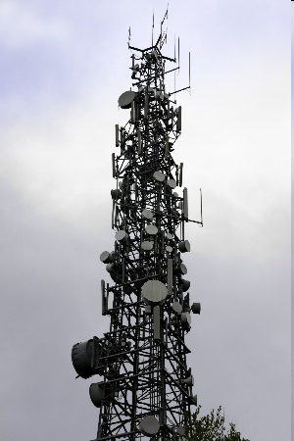
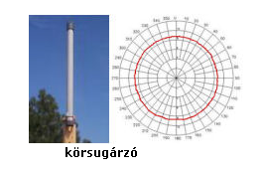
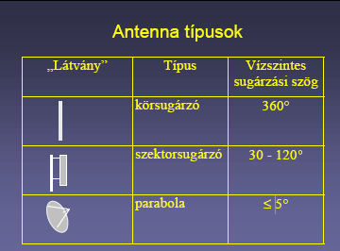
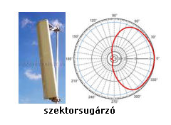
Takács Nándor c. egyetemi docens DEBRECENI EGYETEM

Slide 7
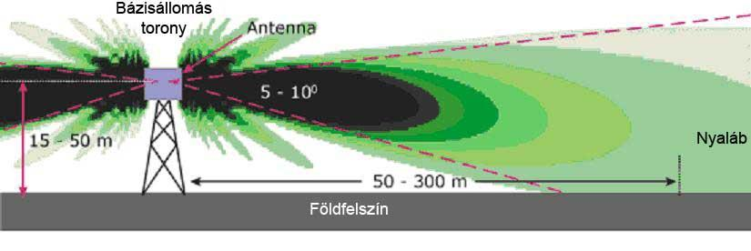
RF hullám-nyalábok alakja, iránya, terjedése
A bázisállomás antennája az elektromágneses mezőt az állomástól kifelé irányítja, így a közvetlenül az állomás alatt lévő területen csak nagyon alacsony mértékű RF mező mérhető. Ahogy távolodunk a toronytól, az RF mező „ereje” a távolsággal négyzetes arányban csökken.
Takács Nándor c. egyetemi docens DEBRECENI EGYETEM

Slide 8
Expozíció rádiótelefon bázisállomás torony környezetében
A nyaláb 50-500 m-re éri el a talajt.
Vízszintes és függőleges nyalábolás
Szabad térben a távolság négyzetével
arányosan csökken.
Beépített környezetben a távolság
~3.5-ik hatványával csökken.
A kisugárzott teljesítmény
időben (a forgalomtól
függően) változik.
Az expozíció kis területen is,
a terjedési viszonyok miatt,
jelentősen ingadozhat

Slide 9
„SAR” Ezt a mennyiséget használjuk a nagyfrekvenciás elektromágneses behatás jellemzésére.
Mi az a SAR?
A "SAR" rövidítés a Specifikus Abszorpciós Ráta (fajlagos elnyelési tényező), mely az emberi test egy kilogrammja által az elektromágneses térben elnyelt energiával egyenlő, mértékegysége [W/kg].
Elektromágneses sugárzás hatására a szövetek felmelegednek, nagyobb teljesítmény esetén pedig károsodnak. A sugárzásra az agyszövet mellett a szem a legérzékenyebb. Mobiltelefon esetében a SAR határérték az emberi test egészében elnyelődő átlagos abszorpció maximális értékére, valamint a testszövet 1 vagy 10 grammnyi tömegében elnyelődő energiamennyiségre vonatkozik.
Az ICNIRP által elfogadott teljes testre vonatkozó határérték 0,08 W/kg, 10 grammra vonatkozóan pedig 2 W/kg. A forgalomban lévő kézikészülékek SAR értéke jellemzően jóval a megengedett SAR érték alatt marad.
A SAR értékről, meghatározásának módjáról bővebben a www.emf-portal.hu honlapon olvashat.
Takács Nándor c. egyetemi docens DEBRECENI EGYETEM

Slide 10
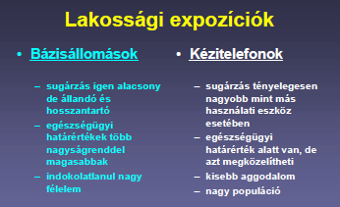
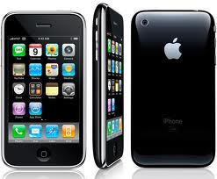

Tornyok - mobil telefonok
Szakértők szerint nem a 2500-3000 hazai mobilantenna jelenti a legnagyobb egészségügyi kockázatot, hanem a mobiltelefon, ami közvetlenül a telefonáló feje mellett sugároz.
Takács Nándor c. egyetemi docens DEBRECENI EGYETEM

Slide 11
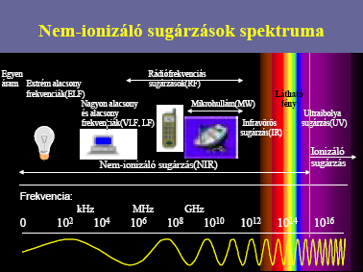
SUGÁRZÁSOK

Slide 12
Stabil tornyok - mobil félelmek
A nem ionizáló sugárzások élettani hatásairól (pro és kontra) megjelenő kutatási eredmények fokozzák a lakosság érzékenységét és – közismert tényként – egyértelműen negatívan befolyásolják a sugárzással érintett ingatlanok forgalmi értékét. (???)
A magyarországi antennatornyok sugárzása negyvenötöde a nyugat-európai normának
(reflex@c3.hu)
Takács Nándor c. egyetemi docens DEBRECENI EGYETEM

Slide 13
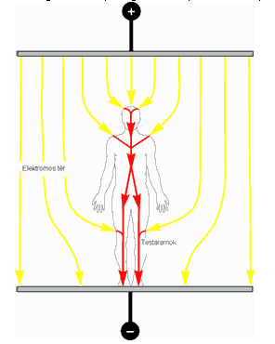
ELEKTROSZMOG - pulzáló hullámok „villámcsapás az agyban”
Hosszú ideje tartó elektroszmog terhelés esetén a következő tünetek léphetnek fel:
alvási zavarok
kimerültség, fáradtság
fejfájás
pszichés zavarok, depresszió
magas vérnyomás
szívritmus zavarok
gyengülő immunrendszer
Az információk információ csomagokban, rövid ideig tartó rendkívül intenzív elektromos hullámokkal (pulzáló sugárzás) jut el a vevőhöz. A viták és a kutatások középpontjában a pulzált elektromágneses sugárzás áll.
Takács Nándor c. egyetemi docens DEBRECENI EGYETEM

Slide 14



HÁTTÉRBEN MEGJELENT AZ ÜZLET
Takács Nándor c. egyetemi docens DEBRECENI EGYETEM

Slide 15
A vonatkozó jogszabályok, szabványok
29/1999. (X.6.) KHVM rendelet a távközlési építmények engedélyezéséről és ellenőrzéséről
vezeték nélküli távközlési építmény által kibocsátott elektromágneses sugárzás egészségügyi határértékeiről szóló 32/2000. (XI. 16.) EüM rendelet szerint (a termikus határérték 10μW/cm², elektromágneses térerősségre átszámítva 6,24 V/m)
MSZ 16260-86 a magyar nagyfrekvenciás elektromágneses tér megengedett határértékei
2/2001. (I.31.)MeHVM rendelet a frekvenciagazdálkodás egyes hatósági eljárásairól
2003. évi C. törvény az elektronikus hírközlésről.
Magyar határérték lakosság esetében 10 µW/cm2 teljesítménysűrűséget enged meg a rádiótelefon bázisállomások mindegyik üzemi frekvenciáján (450, 900 és 1800 MHz-en).
Takács Nándor c. egyetemi docens DEBRECENI EGYETEM

Slide 16
Bázisállomások telepítésének engedélyezési eljárása
Környezeti hatástanulmány - antennának a közvetlen közelében mért elektromágneses mező várható erőssége, aminek maximális értékét törvény szabályozza.
Építési engedélyezési eljárásában – 6 m-nél hosszabb antenna tartószerkezet esetén – 46/1997. (XII.29.) KTM rendelet
Egészségügyi szakhatóságként az illetékes ÁNTSZ Sugáregészségügyi Decentrumot jelöli meg.
Az engedélyező hatóság az illetékes önkormányzat jegyzője.
Specifikus Abszorpciós Ráta
Bázisállomás a tetőn: 0.3-3 μW/cm2
Kézikészülék 3-4 cm-re: 800-1500 μW/cm2 is lehet
A rendeletek előírásának betartása esetén, a rádiótelefon bázisállomásokból származó RF sugárzás egészségkárosító hatásaival nem kell számolni.
Takács Nándor c. egyetemi docens DEBRECENI EGYETEM
Notes:
*

Slide 17

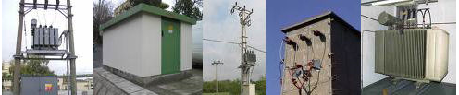

ELEKTROSZMOG „FOKOZÓDIK”
Takács Nándor c. egyetemi docens DEBRECENI EGYETEM

Slide 18
igazságügyi szakértő feladata
….., hogy a bíróság, az ügyészség, a rendőrség és a jogszabályban meghatározott más hatóság kirendelése, vagy megbízás alapján, a tudomány és a műszaki fejlődés eredményeinek felhasználásával készített szakvéleménnyel segítse a tényállás megállapítását, a szakkérdés eldöntését.”
(2005. évi XLVII. törvény az igazságügyi szakértői tevékenységről 1.§ (1))
Takács Nándor c. egyetemi docens DEBRECENI EGYETEM

Slide 19
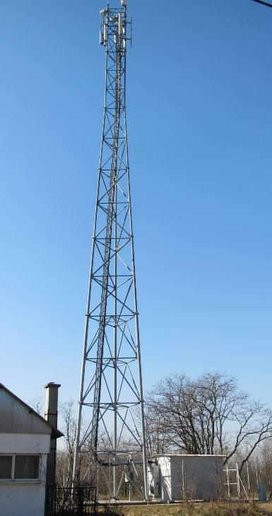
szakértő feladata általában
…………., HRSZ.:11002/3 ingatlanon felállított mobiltelefon átjátszó állomás – „antenna-torony” hogyan hat az érintett ingatlanok forgalmi értékére.
Elemezze a bázisállomás 600 m-es sugarú körén belüli ingatlanforgalmat az értékcsökkenés fennállása szempontjából.
Szakértő a szakvéleményében határozza meg, hogy az érintett ingatlanok forgalmi értékében történt-e értékcsökkenés (ha igen milyen mértékben)
a 2005. 08 nyarán felállított mobiltelefon átjátszó-állomás következményeként.
Takács Nándor c. egyetemi docens DEBRECENI EGYETEM

Slide 20
VIZSGÁLT BÁZISÁLLOMÁSOK
„Batonyától Nemesmedvesig”
Felgyő – az állomást lebontották
Mártély
Orosháza – Gyopárosfürdő
Orosháza – Bajcsy Zsilinszky utca
1037 Budapest, Jószerencse utca
Kecskemét – Katonatelep
9676 Hosszupereszteg
A bázisállomások környezetében (100-800 m távolságban) elhelyezkedő 107 db. ingatlant vizsgáltunk.
A bázisállomások okozta értékvesztés és környezeti károsodás ingatlanforgalmi (Illetékhivatali, APEH, NAV) adatokkal nem volt kimutatható!
Takács Nándor c. egyetemi docens DEBRECENI EGYETEM

Slide 21
MOBILTORNYOK ÉRTÉKCSÖKKENTŐ HATÁSA
A mobil tornyok ugyanolyan módon jelentenek
értékcsökkentő hatást más ingatlanokra, mint egyéb
infrastruktúrális beruházások építése, azok közelsége.
A tornyokkal kapcsolatos vita egyfajta „divatként”
került túlzottan előtérbe, de „nem igényel újabb
ingatlanforgalmi szakmai módszertan” kidolgozását, csak az egyéb, hagyományosan is kezelt
értékcsökkentési hatások felmérésének és
alkalmazásának módszereit kell itt is alkalmazni.
Ezen módszertan lényege, hogy minden, külső
infrastruktúrális elem értékcsökkentése három tényező együttállásával értelmezhető:
Takács Nándor c. egyetemi docens DEBRECENI EGYETEM

Slide 22
KÜLSŐ INFRASTRUKTURÁLIS ELEM
az ingatlan adottságainak,
az infrastruktúrális elem (ez esetben a torony) adottságainak és
ezek kölcsönhatásának együttes elemzésével lehet felelős szakmai véleményt adni az értékcsökkenés mértékéről.
Forrás: Dr. Hajnal István:
Takács Nándor c. egyetemi docens DEBRECENI EGYETEM

Slide 23
VIZSGÁLNI KELL
Az ingatlan adottságai között annak
funkcióját,
használatának módját,
avultságát és
az egyéb értékcsökkentő tényezőit.
Az infrastruktúrális elem (a torony) maga is kihat az értékcsökkenés mértékére.
Vizsgálni kell annak
kiterjedését, magasságát,
műszaki paramétereit,
létesítésének jogszabályi feltételeit, különös tekintettel a környezeti határértékek betartására,
állapotát, avultságát.
Takács Nándor c. egyetemi docens DEBRECENI EGYETEM

Slide 24
„HÁRMAS ÖSSZEFÜGGÉS”
A fenti hármas összefüggést kell minden hasonló kérdésben szisztematikusan megvizsgálni és az adott ingatlanpiaci környezetben elemezni, hogy a tényleges becsülhető értékcsökkenés értékét meg lehessen adni.
Takács Nándor c. egyetemi docens DEBRECENI EGYETEM

Slide 25
KORLÁTOZOTT TÉNYÁLLÍTÁSOK
Szerencse, ha egy helyiség (falu) viszonylag egyforma ingatlanokkal, családi házas telkekkel rendelkezik; egy budapesti kerületben az inhomogén ingatlan-állomány semmilyen elemzést sem engedne meg egy Illetékhivatali lista alapján.
Mindezekkel együtt nem csak a minta kis száma, a reprezentativitás követelményének hiánya, hanem az adatok hiányossága miatt is csak nagyon korlátozott tényállításokat lehet ezen adatok alapján megfogalmazni.
Takács Nándor c. egyetemi docens DEBRECENI EGYETEM

Slide 26
FELHASZNÁLT ADATOK
Általában a felhasználható adatmennyiség a helyiség egészének vonatkozásában nem elegendő egyértelmű statisztikai következtetések levonására, de rendszerezett feldolgozása után világosan látható, hogy egy-egy csoportba csak néhány adat tartozik. Ismert, hogy az ingatlanpiacon a vételár és a forgalmi érték között létezik korreláció, de ez csak a nagyon nagy számosságú minták esetén érhető tetten. Kisszámú (1-3-5) adatból semmilyen, a statisztikai függetlenség és reprezentativitás követelményeinek megfelelő érdemi következtetést nem lehet levonni (vagy csak komoly fenntartásokkal).
Takács Nándor c. egyetemi docens DEBRECENI EGYETEM

Slide 27
Illetékhivatali adatbázis?
Hiteles adatbázisként – a bírói gyakorlat szerint - csak az Illetékhivatal forgalmi adatait szabad igazságügyi ingatlanforgalmi szakkérdésekben felhasználni. Az Illetékhivatal adatállományával szemben a szakértőknek számos kifogása van, ami értékelés módszertani problémát is jelent.
A feldolgozott adat-rekord az ügyszámot, az utca- és házszámot, a telek helyrajzi számát, a telek (!) területét, a szerződési értéket és a hivatal által elfogadott forgalmi értéket tartalmazza.
Az Illetékhivatal nem dolgozza fel az adott helyrajzi számon álló épület vagy épületek alapterületét és teljesen hiányzik az ingatlan minőségére, használhatóságára utaló adat-tartalom. Így, ezen fontos minősítő jegyek nélkül, időben különböző állapotokban, kiépítettségben és ismeretlen tranzakciós háttérrel rendelkező ingatlan-alaphalmazt tudunk csak felhasználni.
Az ügyiratok száma utal az ügylet időpontjára, de jelentős eltérés lehet a tényleges szerződéskötés és az irat keletkezésének időpontja között, így egy újabb bizonytalansági elem kerül az adat-állományba.
Takács Nándor c. egyetemi docens DEBRECENI EGYETEM

Slide 28
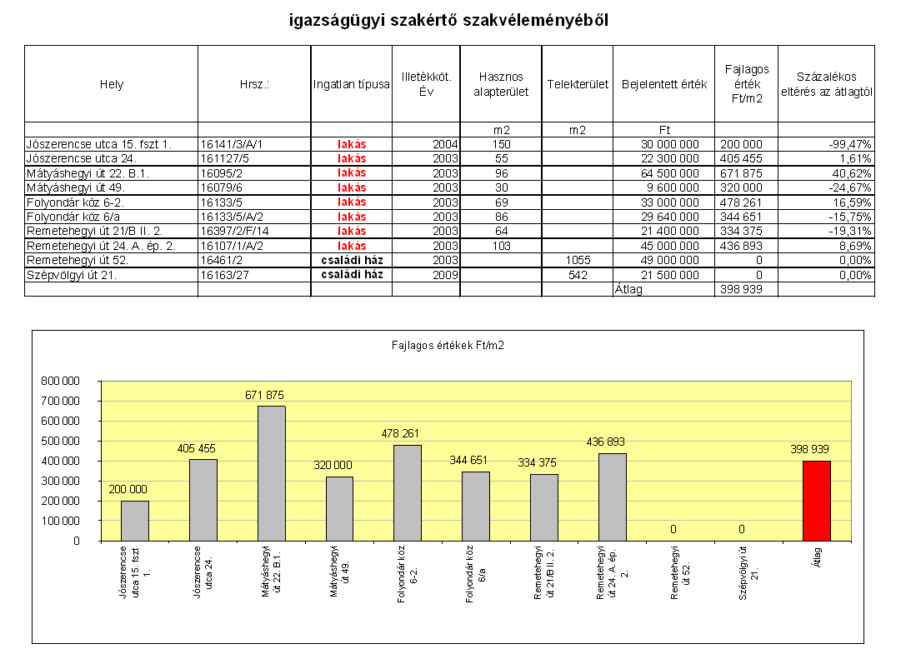
„ELTÉRÉS AZ ÁTLAGTÓL”

Slide 29
Szakértői vélemény típusok (1)
„SEMMISEM DRÁGA”
Jelentős értékcsökkenést megállapítók
Max. 33% mértékben, a bázisállomástól számított akár 600 m távolságra is,
„valós, vagy vélt indok”,
„társadalmi közfelfogás”
a forgalmi értékadatok változásának vizsgálata nélkül.
Más hasonló perek tapasztalatai
Félelemkeltő hatás (a torony erős szélben „fűtyűl”, zúzmara, jégcsap hullik róla, hangos a ventilátor, az utcaképet elcsúfítja, beárnyékolja az ingatlant, …..
Takács Nándor c. egyetemi docens DEBRECENI EGYETEM

Slide 30
Szakértői vélemény típusok (2)
„MÉRTÉKTARTÓK”
Csekélyebb értékcsökkenést megállapítók
Nem a torony ingatlanforgalomra való negatív hatására hivatkoznak, hanem leginkább a rálátás, panoráma vesztés, tájidegenség,
zajhatás, villámcsapás, sugárzástól való félelem, intimitásvesztés, …….
”SZUBJEKTÍV ÉRTÉKÍTÉLET”
Kiemelik, hogy forgalmi adatokkal ez nem igazolható.

Slide 31
Szakértői vélemény típusok (3)
Egyáltalán nem állapítanak meg értékcsökkenést.
Nem is vállalják a szakvélemény elkészítését.
Mivel véleményük szerint kár fel sem merül ezekben az ügyekben.
FORRÁS: Igazságügyi Szakértő – 2007. június. (pp. 114-116.) – Hogyan hatnak a mobiltornyok ingatlanjaink értékére?

Slide 32
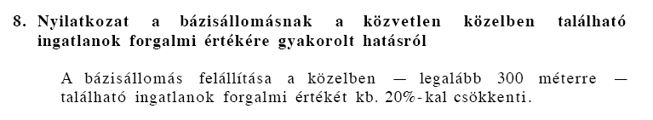
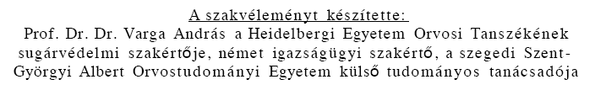
KOMPETENCIA HIÁNYA (1)
Takács Nándor c. egyetemi docens DEBRECENI EGYETEM

Slide 33
KOMPETENCIA HIÁNYA (2)
„a szakértő egyébként ingatlanforgalmi szakértőként nincs is bejegyezve a szakértői nyilvántartásba, tehát már csak ezért is aggályos az általa adott szakvélemény. Szakterülete az építészeti tervezés, kivitelezés, ezért a perbeli esetben sem járhatott volna el ingatlanforgalmi igazságügyi szakértőként. Az általa megállapított forgalmi érték is eltúlzott.”

Slide 34
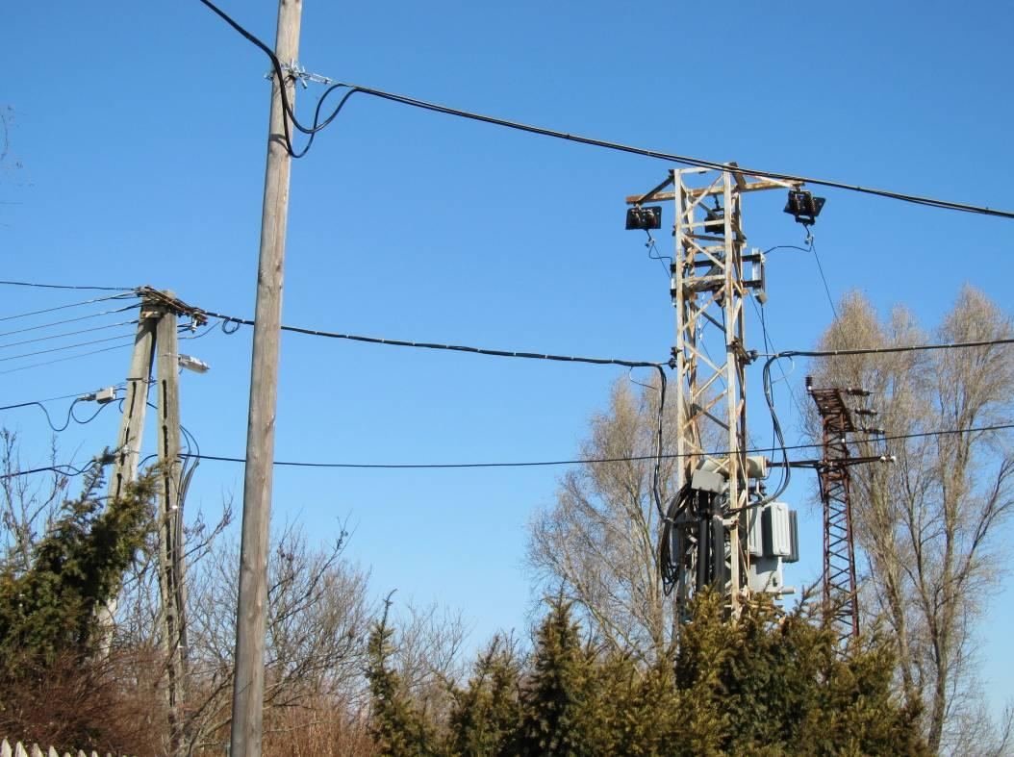
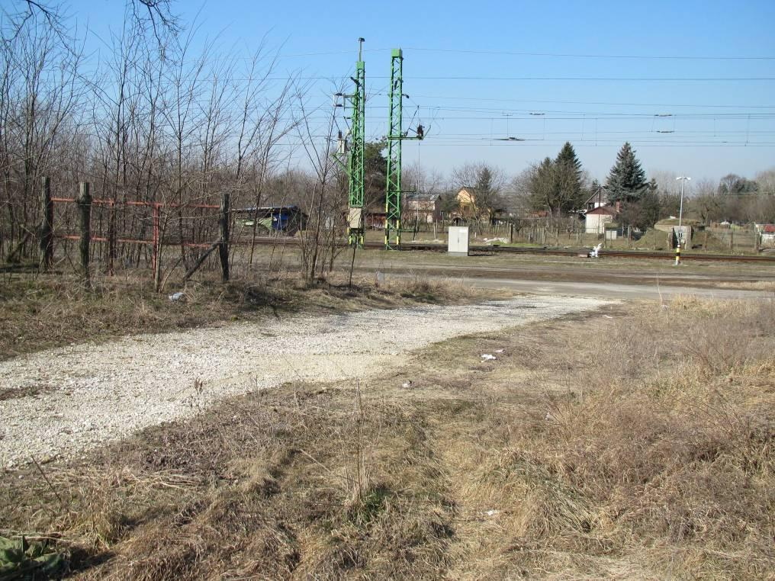
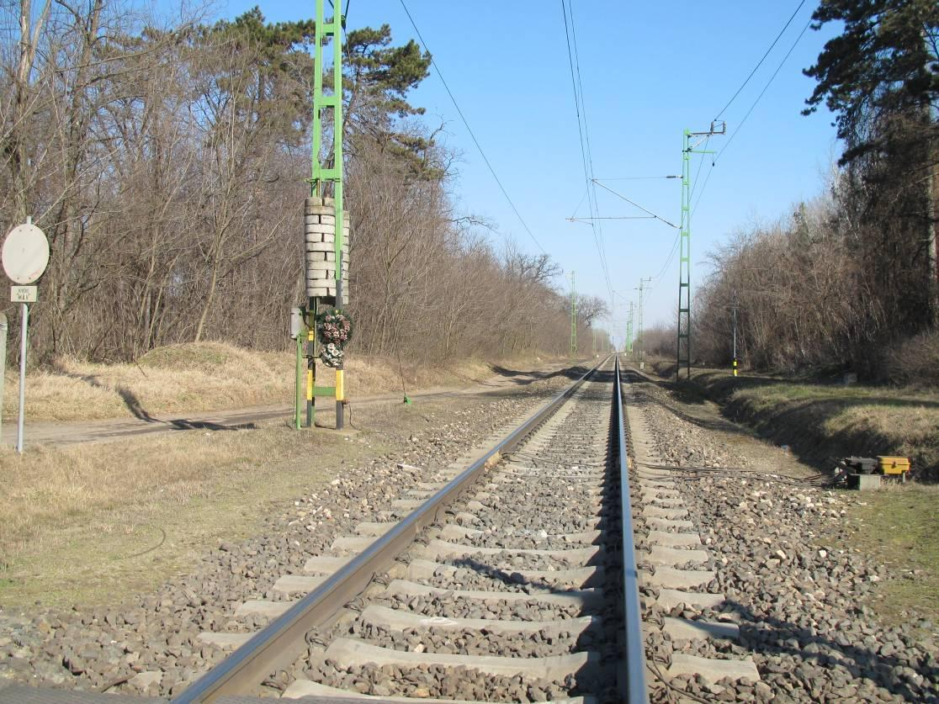
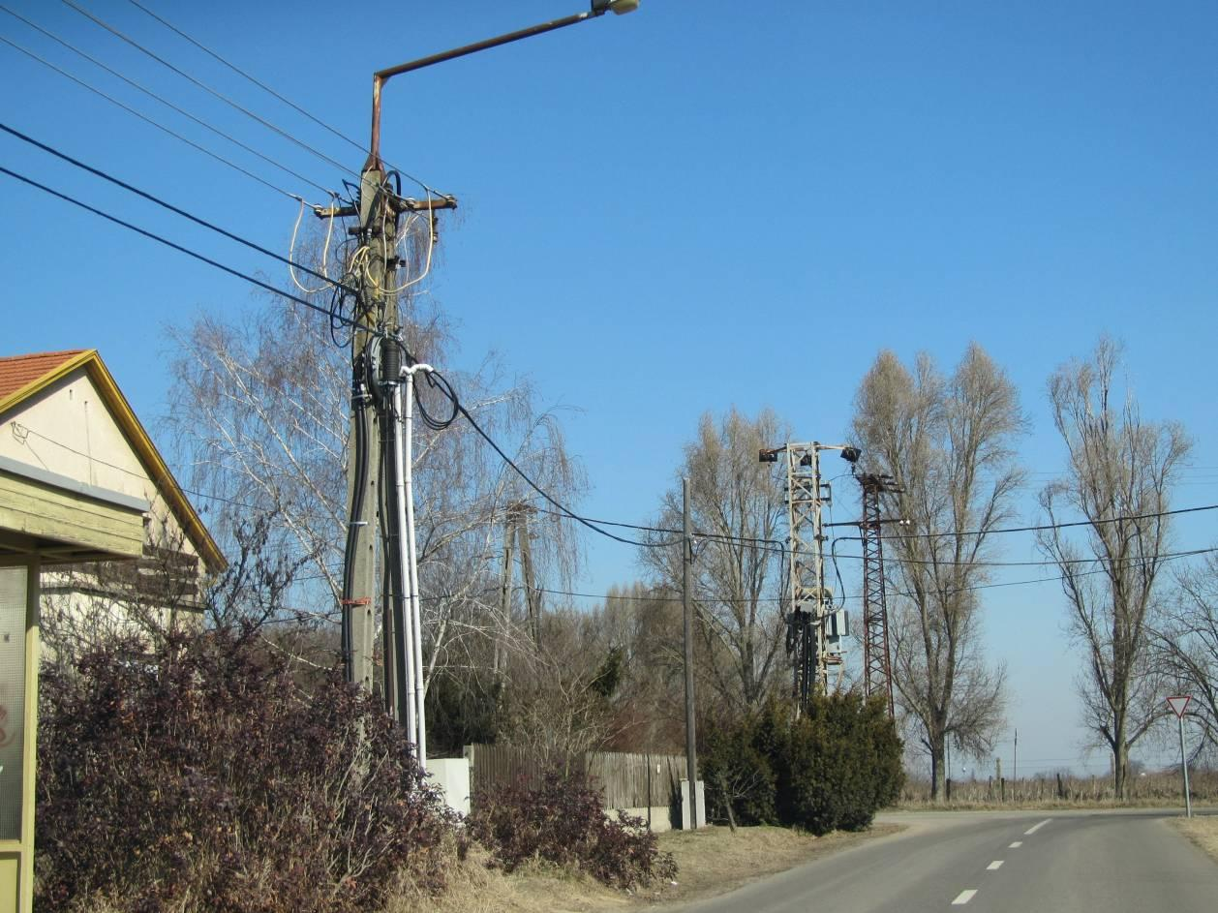
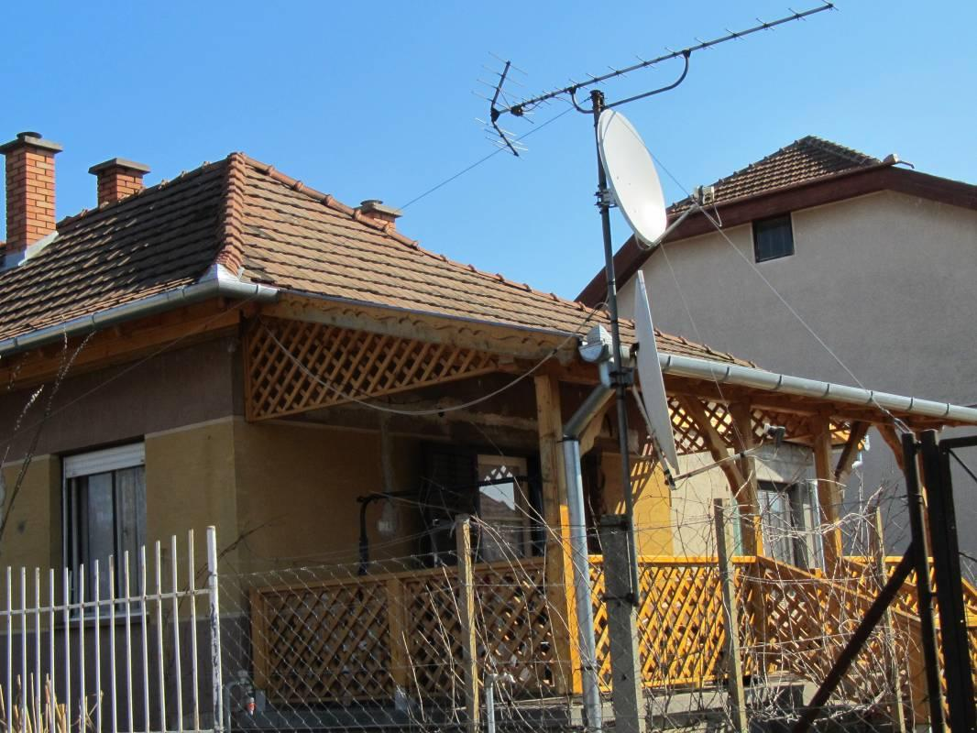
A MIKROKÖRNYEZETBEN FELLELHETŐ „TÁJIDEGEN ELEMEK”
Takács Nándor c. egyetemi docens DEBRECENI EGYETEM

Slide 35
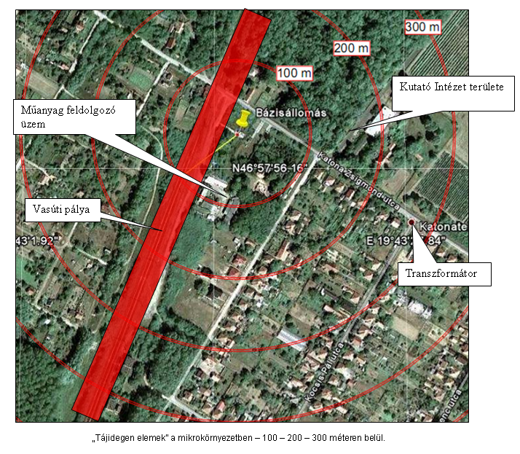
TÁJIDEGEN ELEMEK

Slide 36
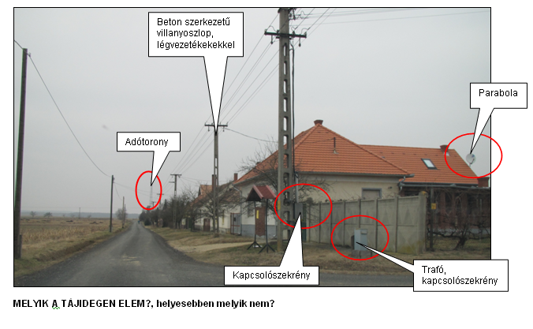
TÁJIDEGEN ELEMEK

Slide 37
Közvélemény-kutatásra való hivatkozás
Az állampolgárok idegenkedése a toronytól – tájidegen létesítménytől – a közvélemény kutatás alapján 45%-ban bizonyítottnak tekinthető.
Azaz 45 % a torony negatív hatásától fél, 55% pedig nem:
Következtetés:
45/55 = 0,82
Az ingatlan értékvesztése: (1 – 0,82) = 18 %
12.000.000,- Ft x 0,18 = 216.000,- Ft
Takács Nándor c. egyetemi docens DEBRECENI EGYETEM

Slide 38
Szomszédjogi zavarás Ptk. 100. §-ban szabályozott szomszédjogi sérelem
A szomszédjogi zavarás - sem megalapozott a perbeli adatok szerint, hiszen alig látható a szakértői fényképfelvételek tanúsága szerint a bázisállomás a tőle kb. 240 méterre lévő lakóingatlantól, így a szakértői véleményben általánosságban felsorolt zavaró hatások nem érvényesülnek, a törvény szövege szerinti „mások” zavarása nem valósul meg.
Egy bírósági jogesetet nem lehet általánosítani minden más jogesetre, mert az nem jogforrás.
Ugyanez érvényes irodalmi hivatkozásra is.
Takács Nándor c. egyetemi docens DEBRECENI EGYETEM

Slide 39
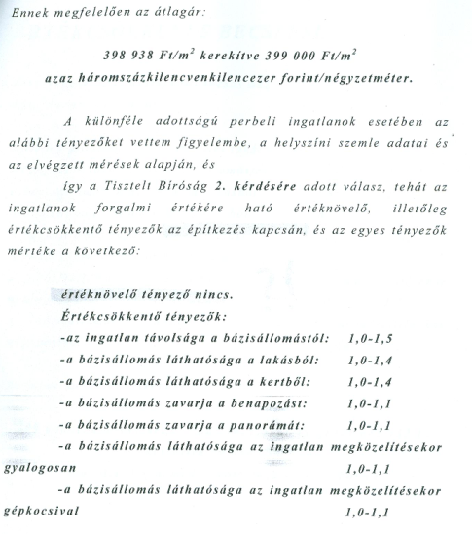
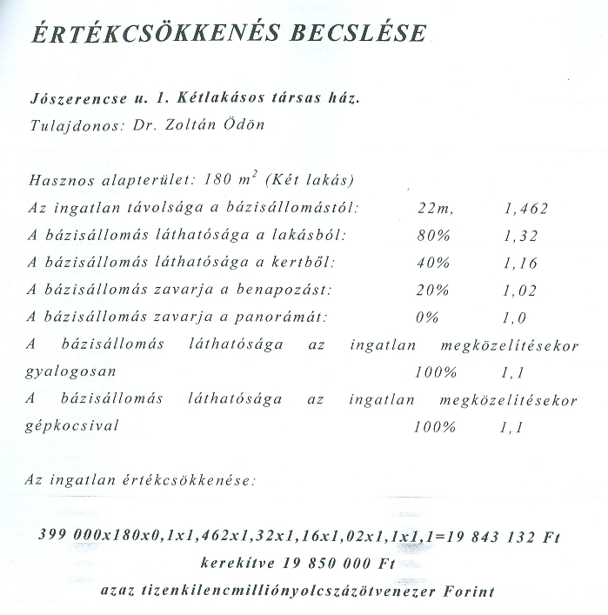
„GYÖNGYSZEMEK”

Slide 40
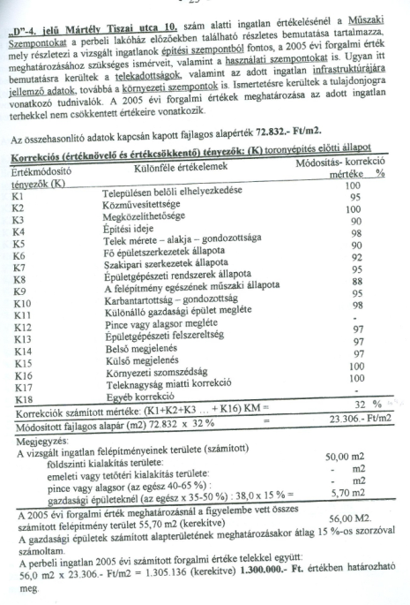
„GYÖNGYSZEMEK”
Korrekció alkalmazás
(1-K1)+(1-K2)+(1-K3)…
Még pár korrekció…… K19, K20 és a torony hatás átvált pozitívba, azaz értéknövelőként szerepel.

Slide 41
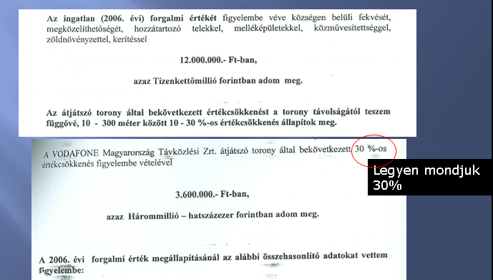
Legyen mondjuk 30%?

Slide 42
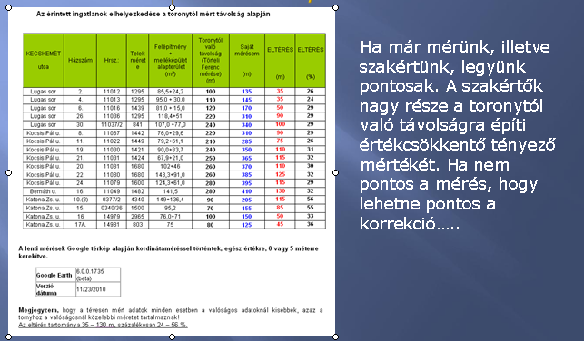
Ha már mérünk …….

Slide 43
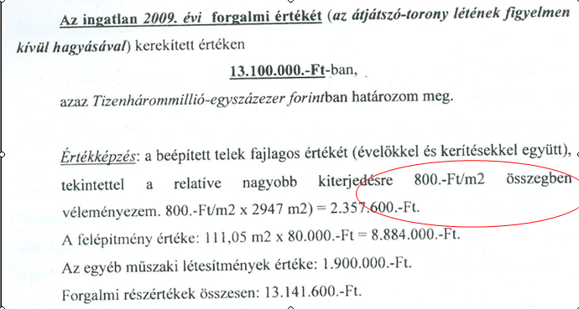
PIACI ÖSSZEHASONLÍTÓ MÓDSZER?

Slide 44
HOGYAN TOVÁBB?
Hedonikus ingatlanár módszer
A hedonikus módszer esetében döntő kérdés, hogy sikerül-e megtalálni mindazokat a tulajdonságokat jellemző mutatókat, amelyek befolyásolják az ingatlanok értékét.
A lakások árát befolyásoló tényezők között a méreten kívül magyarázó változó lehet az elhelyezkedés, a szűkebb és tágabb lakókörnyezet, az intézmények közelsége, a kivitelezés minősége, az ingatlan kora, a végzett felújítások jellege, a tulajdonosi struktúra, a kiegészítő helységek jellege és nagysága.

Slide 45
Hedonikus ingatlanár módszer
Ingatlanok értékét veszi alapul.
Javak különböző tulajdonságok együtteseként
jelennek meg – ezek visszatükröződnek az
Áraikban (árnyékárak).
Hatások: légszennyezettség, zajterhelés, elektroszmog, egyéb nehezen kvantifíkálható hatások.
Fizetési hajlandóságot mér.
– Három befolyásoló tényező:
• Építészeti tulajdonságok.
• Szociális környezet, infrastruktúra.
• Környezetminőség
Takács Nándor c. egyetemi docens DEBRECENI EGYETEM

Slide 46
39 magyarázó változó
Kain és Quigley-
[1970] tanulmányában például 39 magyarázóváltozót vizsgál a regresszióba,
melyeket négy csoportba sorolnak:
az ingatlan műszaki minőségét jellemző tényezők,
2. az ingatlan elhelyezkedését leíró tényezők,
3. a tágabb lakókörnyezetet leíró tényezők és
4. a társadalmi környezethez kapcsolódó (közlekedési és egyéb) tényezők.
A változók között olyan tulajdonságok magyarázóereje is szignifikánsnak bizonyul, mint a problémás szomszédok, a panoráma és az iskolák közelsége.
Takács Nándor c. egyetemi docens DEBRECENI EGYETEM

Slide 47

MOBILTORNYOK kontra INGATLANOK
Szeretne Pannon-tornyot a kertjébe?
Takács Nándor c. egyetemi docens DEBRECENI EGYETEM

Slide 48
MOBILTORNYOK kontra INGATLANOK
KÉRDÉSEK – KÉRÉSEK
PLÁNe mérnökiroda KFT
1016 Budapest, Zsolt u. 6/C.
(36-1) 214-6550
+36 70 275 3802
KÖSZÖNÖM MEGTISZTELŐ FIGYELMŰKET

